Slide 1

🐱
GatoPago
Usa cripto
como dinero local
Una capa universal para pagar, cobrar, convertir y transferir entre moneda local y blockchain.
PAYIN · PAYOUT · WALLET · MULTICHAIN · IA
Tú decides qué hacer.
GatoPago decide cómo hacerlo.
Infraestructura de pagos entre moneda local y blockchain
Notes:
GatoPago pitch slide 1.

Slide 2

PROBLEMA REAL
Cripto no se usa con naturalidad
El valor está en blockchain, pero la experiencia sigue fragmentada.
📲
Múltiples apps
🔁
Conversión manual
🌐
Redes complejas
⏱️
Poco uso local
Exchange → Wallet → Red → Conversión → Pago
Demasiados pasos para una acción simple.
Infraestructura de pagos entre moneda local y blockchain
Notes:
GatoPago pitch slide 2.

Slide 3
INSIGHT
La blockchain debe desaparecer de la experiencia
El usuario no quiere elegir red. Quiere pagar.
GatoPago
rutea
Intención
“pagar Bs 500”
Blockchain
+ liquidez
Destino
moneda local
El usuario expresa el resultado; la plataforma resuelve el camino.
INTENT-BASED PAYMENTS
Infraestructura de pagos entre moneda local y blockchain
Notes:
GatoPago pitch slide 3.

Slide 4
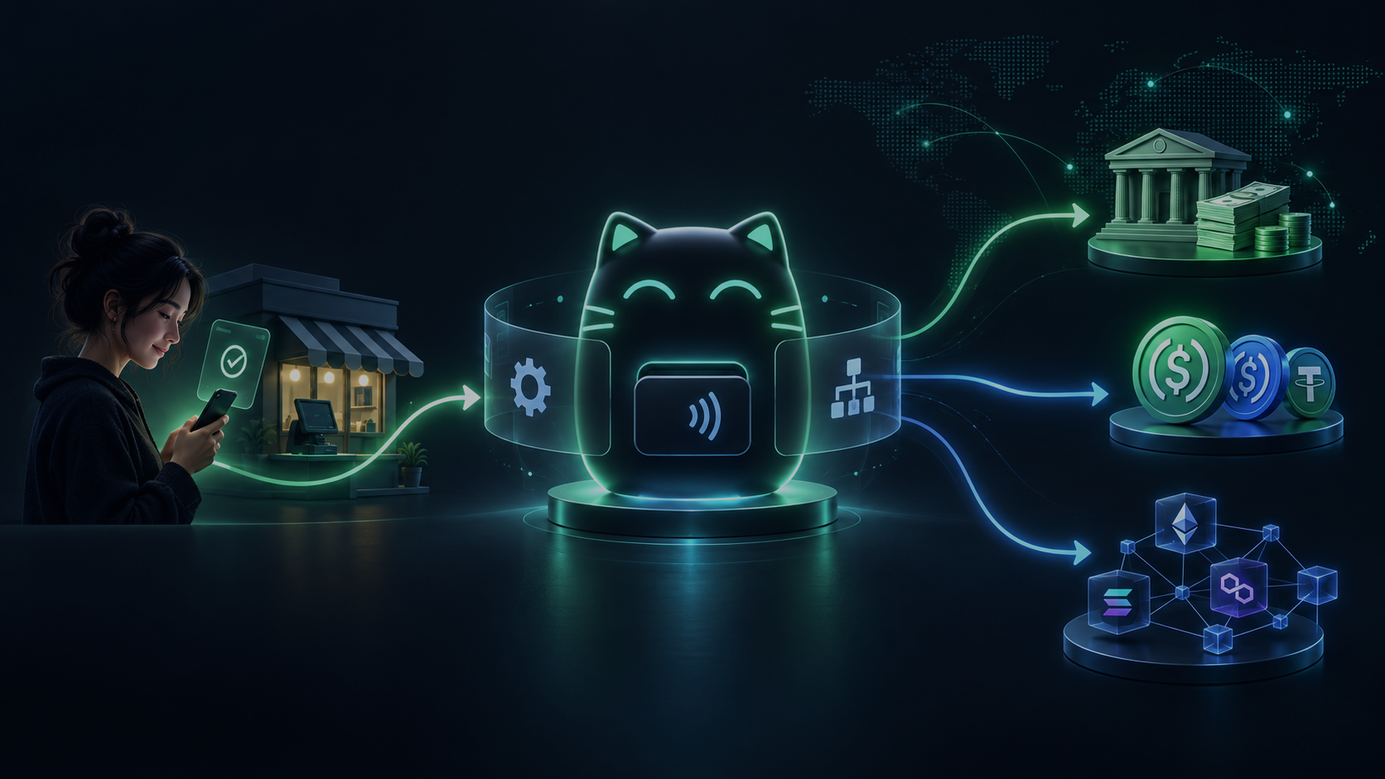
SOLUCIÓN
GatoPago abstrae el ruteo completo
Una sola experiencia para pagar, cobrar, convertir y transferir.
Moneda local
GatoPago
Orquestación
Usuario / Empresa
Stablecoins
Otras chains
“Tú decides qué hacer. GatoPago decide cómo hacerlo.”
Infraestructura de pagos entre moneda local y blockchain
Notes:
GatoPago pitch slide 4.

Slide 5
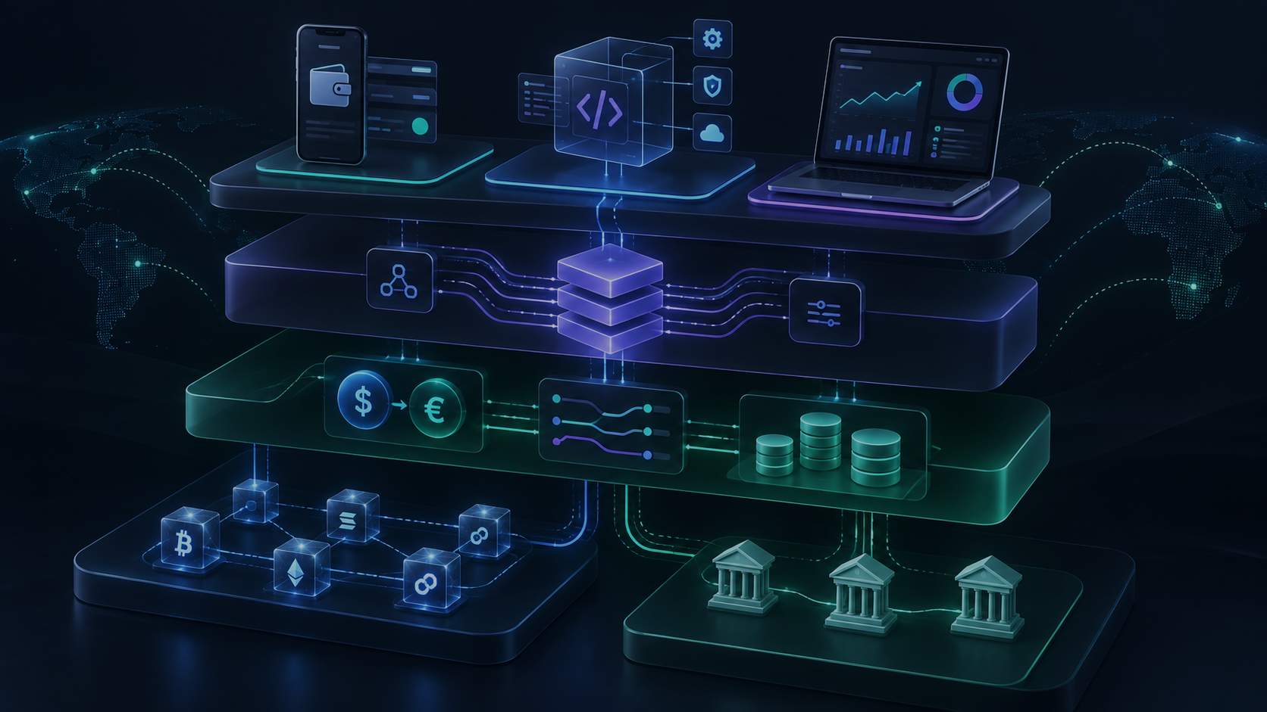
ARQUITECTURA
Payment Operating System
Modular · escalable · multichain · multicurrency
Wallet · API · Dashboard
Payment Orchestrator
FX · Routing · Liquidez
Risk · Compliance · Conciliación
Avalanche · Base · Solana · PSP/Bancos
Infraestructura de pagos entre moneda local y blockchain
Notes:
GatoPago pitch slide 5.

Slide 6
FLUJO OPERATIVO
Del pago local al settlement on-chain
Ejemplo: una empresa cobra en moneda local y liquida en USDC.
BOB
Pago local
PSP / Banco
FX Engine
USDC
Avalanche
/ Chain
Cotización bloqueada · fees visibles · tx trazable
Infraestructura de pagos entre moneda local y blockchain
Notes:
GatoPago pitch slide 6.

Slide 7
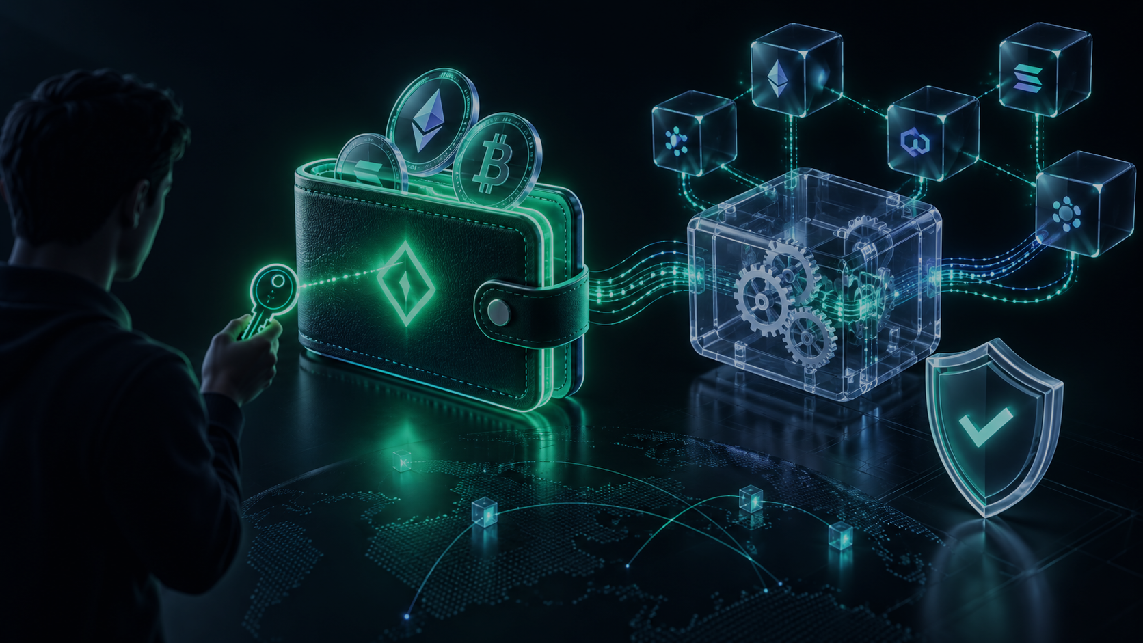
MODELO NON-CUSTODIAL
El dinero vive en blockchain
🔐
Usuario mantiene control
GatoPago no necesita “guardar” fondos para orquestar operaciones.
⚙️
Permisos programables
🧾
Trazabilidad on-chain
🛡️
Menor exposición custodial
La plataforma ejecuta bajo reglas, límites y autorizaciones.
Infraestructura de pagos entre moneda local y blockchain
Notes:
GatoPago pitch slide 7.

Slide 8
PRODUCTOS
Un ecosistema sobre el mismo motor
Payments API
Dashboard B2B
Wallet
Links de pago
GatoPago
Core
Payroll
AI Agents
Smart Wallet
B2B primero. B2C y Cards después.
Infraestructura de pagos entre moneda local y blockchain
Notes:
GatoPago pitch slide 8.

Slide 9
INNOVACIONES
Los motores que llaman la atención
FX + Rate Lock
Intent
Payments
Smart
Routing
Best
Execution
🧠
AI Copilot
Liquidity Marketplace
🔎
Risk Scoring
Infraestructura de pagos entre moneda local y blockchain
Notes:
GatoPago pitch slide 9.

Slide 10

AI + SMART MONEY
Pagos operados por agentes
Agentes que cotizan, verifican, ejecutan y concilian bajo límites.
Cotiza
Evalúa
riesgo
Solicita
aprobación
Ejecuta +
concilia
Copilot financiero · Payment Agent · Risk Agent · Reconciliation Agent
Infraestructura de pagos entre moneda local y blockchain
Notes:
GatoPago pitch slide 10.

Slide 11
VENTAJAS
Más que una wallet
La ventaja no está en “guardar cripto”; está en orquestar valor.
Sin apps externas
Multimoneda
Multichain
Non-custodial
B2B + B2C
One API. Any currency. Any chain.
Infraestructura de pagos entre moneda local y blockchain
Notes:
GatoPago pitch slide 11.

Slide 12
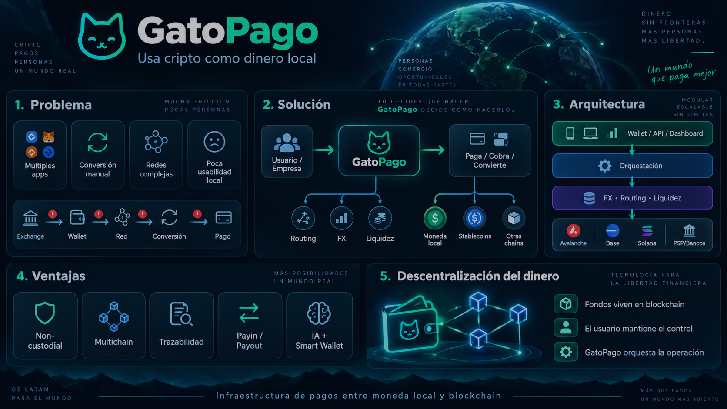
DESCENTRALIZACIÓN DEL DINERO
Fondos en blockchain. Control del usuario.
🧱
Fondos on-chain
GatoPago se ubica como una capa de ejecución: conecta moneda local, stablecoins, blockchains y proveedores, sin ocultar la trazabilidad.
👤
Control del usuario
🔍
Operación trazable
🌎
Dinero sin fronteras
Infraestructura de pagos entre moneda local y blockchain
Notes:
GatoPago pitch slide 12.

Slide 13
ROADMAP
De MVP a infraestructura global
1
MVP B2B
BOB + USDC
2
Multichain
Routing
3
Corporate
Wallet
4
AI Agents
Treasury
5
Cards
Global
Construir el motor primero. Luego escalar productos encima.
Infraestructura de pagos entre moneda local y blockchain
Notes:
GatoPago pitch slide 13.

Slide 14
🐱
GatoPago
De tener cripto
a poder usarla
GatoPago convierte la complejidad blockchain en una experiencia simple de pago.
PAGAR · COBRAR · CONVERTIR · TRANSFERIR
Dinero local + stablecoins + múltiples chains
en una sola capa de ejecución.
Infraestructura de pagos entre moneda local y blockchain
Notes:
GatoPago pitch slide 14.

